Slide 1
Salon Sup’ Armor St Brieuc Brézillet 07, 08 et 09 décembre 2017
Salon briochin sur l’enseignement supérieur, à destination des élèves de lycée.
Les élèves de la Mention Complémentaire « sécurité civile et d’entreprise », assurent la sécurité des biens et des personnes durant 3 jours.
Promotion 2017/2018

Slide 2
Stand Sapeurs-Pompiers SDIS22 et Mention Complémentaire « sécurité Civile et d’Entrprise »

Slide 3
L’équipe des 8 élèves de la Mention en tenue de pompier
Prise de connaissance du site de Brézillet avant l’ouverture

Slide 4
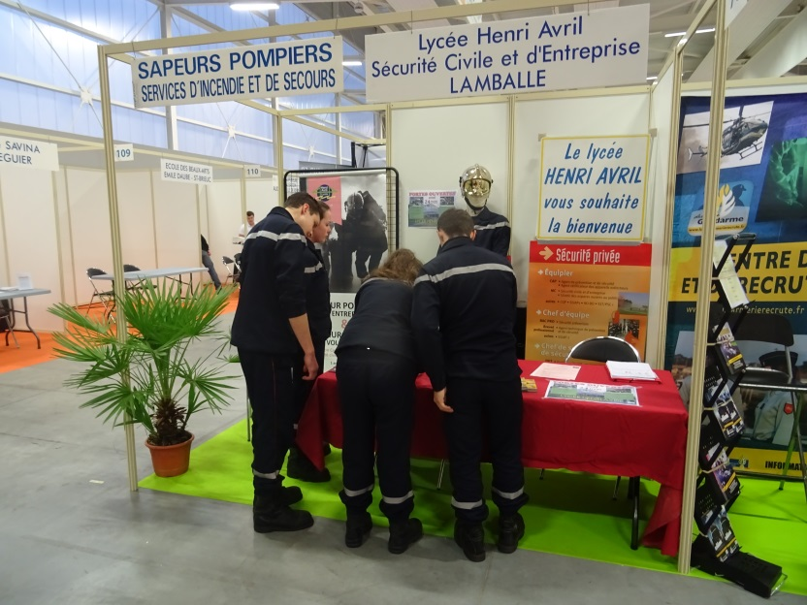
Préparation des interventions sur le site de Brézillet
Organisation du planning des rondes et des lieux d’exercices
Tenue du stand
Rondes en intérieur
Vérification des entrées

Slide 5
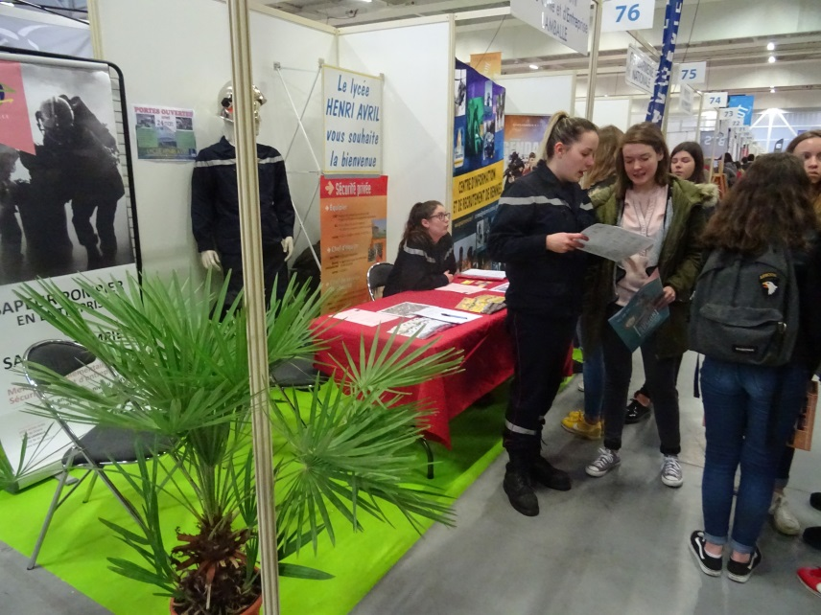
Tenue du stand et accueil du public.
Premier binôme à l’accueil
De nombreux visiteurs intéressés par les activités de pompier et la formation

Slide 6
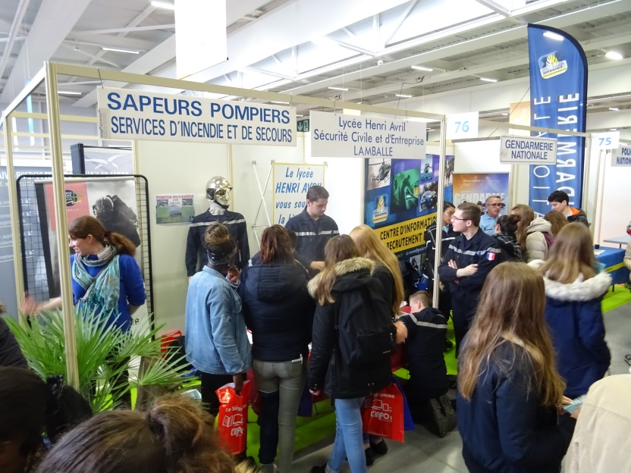
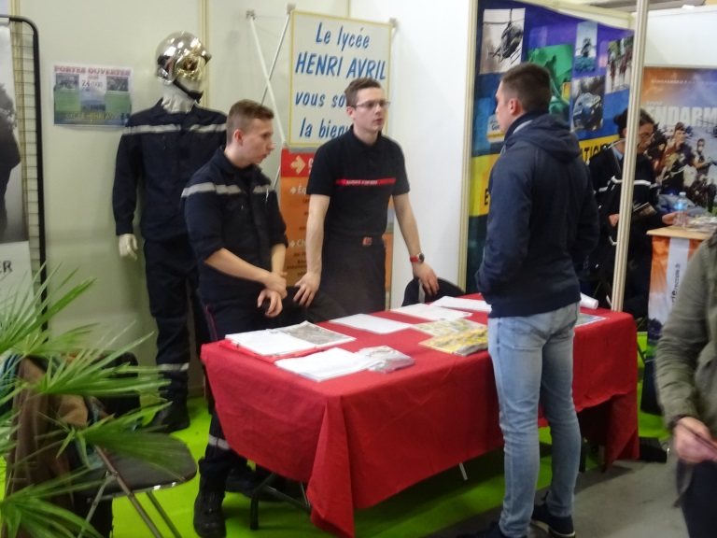
Changement de binôme toutes les deux heures

Slide 7
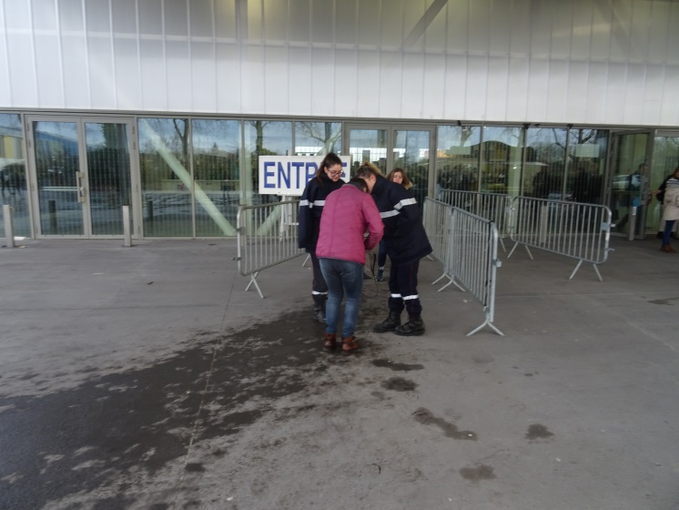
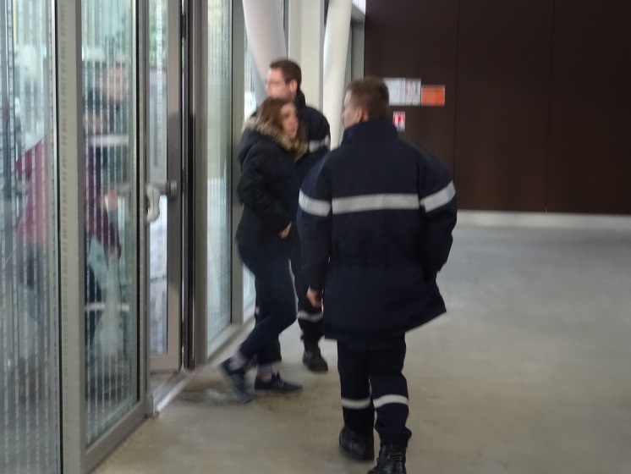
Contrôle des entrées
En extérieur
et en intérieur

Slide 8
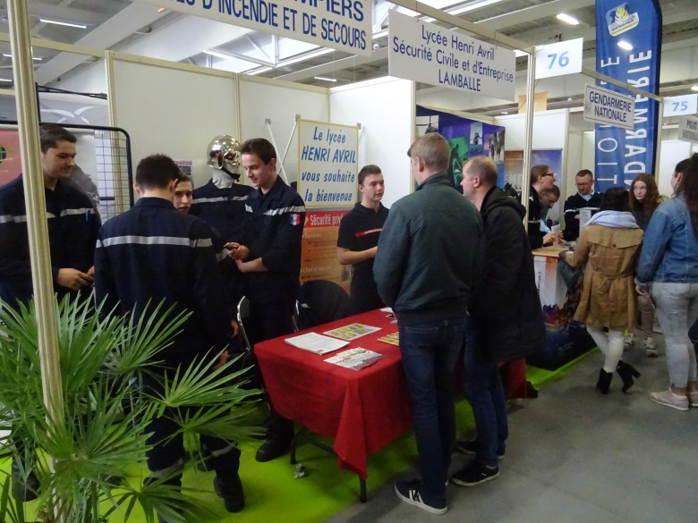
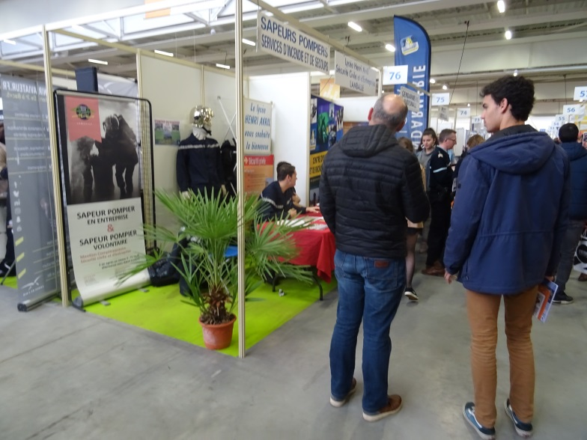
Chaque binôme assure l’accueil à tour de rôle

Slide 9
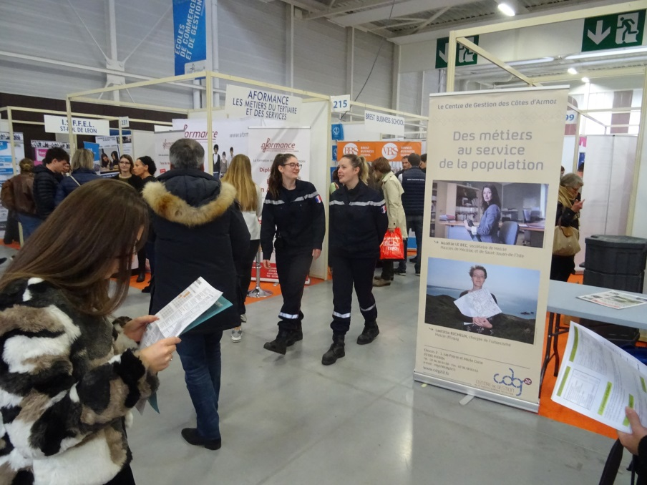
Prévention: Les rondes par binôme, radio de liaison entre les équipes et le PC sécurité
Vérification des issues de secours, des encombrements, des zones de circulation

Slide 10
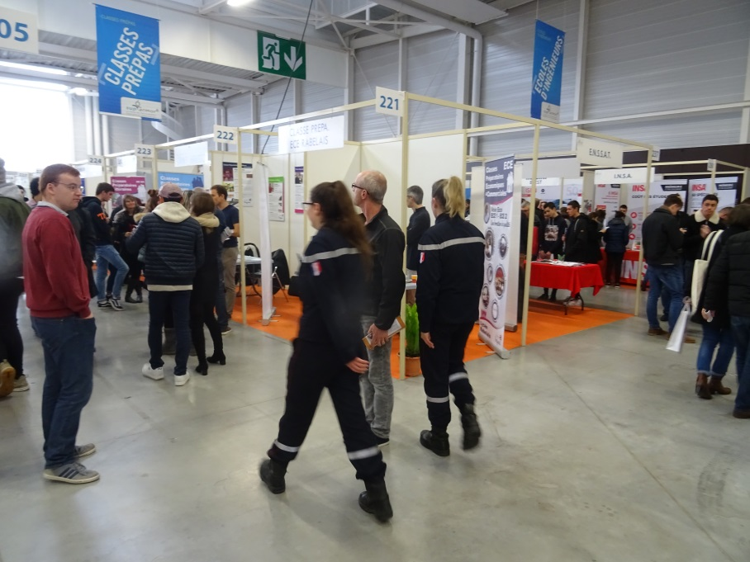
Interventions: secours à la personne
Les interventions sont essentiellement des malaises, entorses…

Slide 11
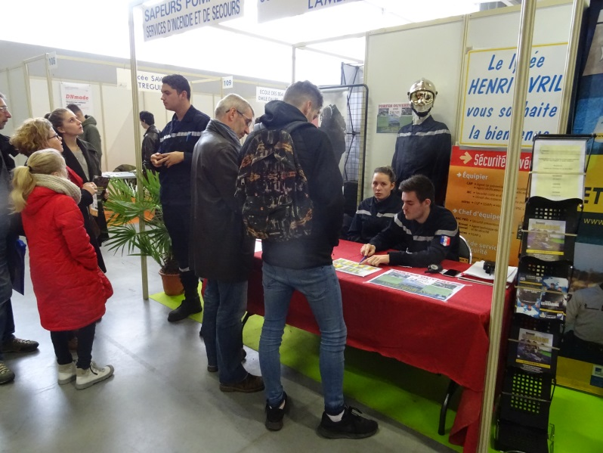
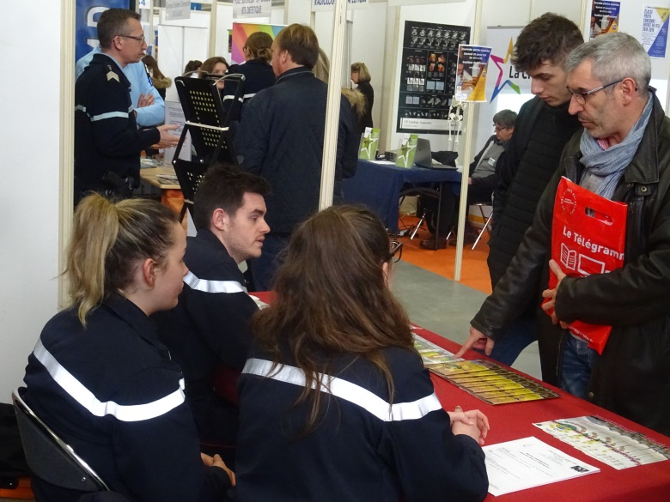
Accueil sur le stand le samedi matin avec les familles
de nombreux renseignements ont été donnés en vue des portes ouvertes du 24 mars 2018

Slide 12
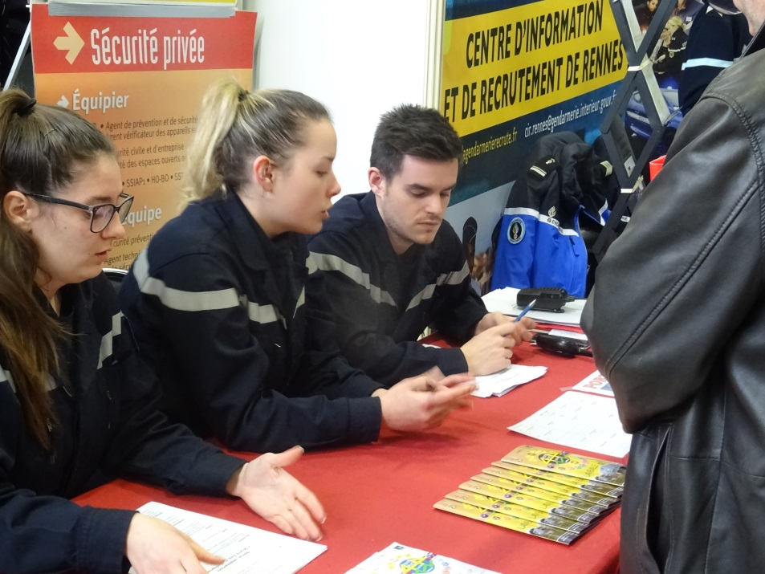
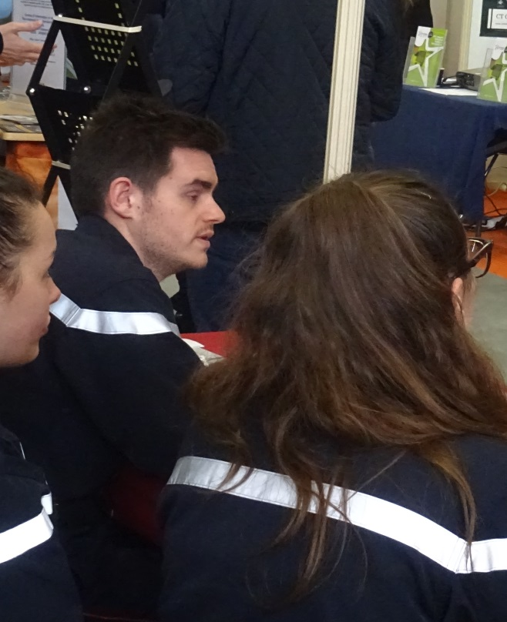
Des binômes sérieux et efficaces qui ont répondu et assuré la sécurité en professionnels

Slide 13
Sécurité à Sup’Armor Brézilet St Brieuc 13000 visiteurs en 3 jours
La sécurité a été assurée par:
Bachet Titouan
Bano Laura
Chable Adrien
Guyet Alexis
Le Bricquir Nadège
Paré Kylian
Robert Valentin
Teffo Lucas
Encadrement : Philippe Bouin, Gilles Quéhé

